Slide 1
Quelles difficultés rencontrent certains enfants dans le monde?

Slide 2
Ecoute de la chanson d’Oxo Puccino, naître adulte

Slide 3
Naître adulte c’est nourrir sa famille avant d’apprendre à lire pour ça papa m’a souvent dit si tu te couches tard tu te cultives, le poison de ce monde c’est l’ignorance les plus fragiles coupables d’innocence l’enfance est un long voyage l’arrivée dépend du paysage à ceux dont les yeux n’ont plus d’étincelles nous chantons cette mélodie qui rappelle que le secret des plus grand trésors se tient dans les poings d’un bébé qui dort Naître adulte arriver sur terre par catapulte en espérant que les grands répondent
Les droits de l’enfant se dressent pas à pas serrons-nous les pétales que l’on fasse un parc, découvrez le meilleur des mondes imaginaires où s’allument des bougies vertes ici poussent des glaces au gout d’arc en ciel pour les mauvaises mines anti-personnelles des poupées de caramel, plein de marionnettes pour les orphelins avec des mitraillettes à l’abri d’une forêt d’émeraudes avec des arbres aux branches pleines de poèmes roses on y cueille de douces paroles fredonnez-les, puis la peine s’envole Refrain
Tenter de danser pour conjurer le sort donner sans mesurer l’effort se pencher pour apporter des forces à ceux qui n’ont plus d’écorce bien que la vie soit dure on veut tout l’amour qui nous est du et si la réponse est longue chantons tant que la terre est ronde
on va chanter pour changer le monde naître adulte c’est voir le jour au crépuscule en espérant que les grands répondent on va chanter pour changer le monde

Slide 4
EMC Chapitre 3 : L’ENFANT ET SES DROITS
Quels sont les droits des enfants ? Sont –ils respectés partout dans le monde?
I- L’Enfant, une personne qui a des droits

Slide 5
Extraits vidéos UNICEF:
Quelles sont les difficultés rencontrées par les enfants dans le monde?
Relevez des éléments de réponse vidéo après vidéo

Slide 8
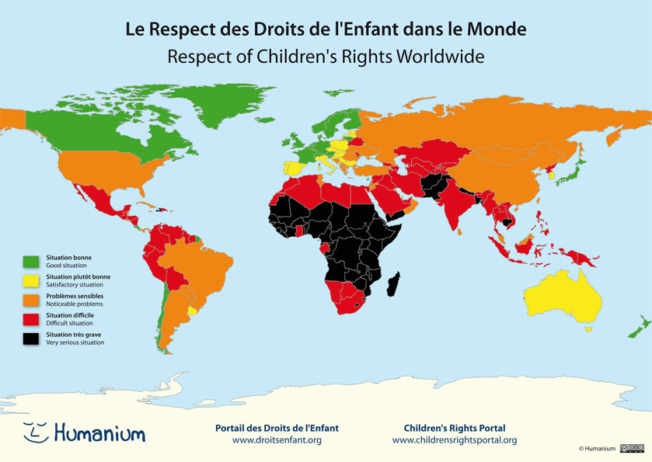

Slide 9
Les enfants sont des personnes vulnérables qui ont des droits spécifiques, valables dans le monde entier (universels) pour les protéger. Ces droits sont garantis par la Convention Internationale des droits de l’enfant depuis 1989 mais ils ne sont pas partout ni toujours respectés.

Slide 11
II) Le droit à l’éducation, un des droits fondamentaux défendu par la CIDE

Slide 12
Analphabétisme: Il concerne les personnes qui ne savent ni lire ni écrire car elles ne l’ont jamais appris.

Slide 13
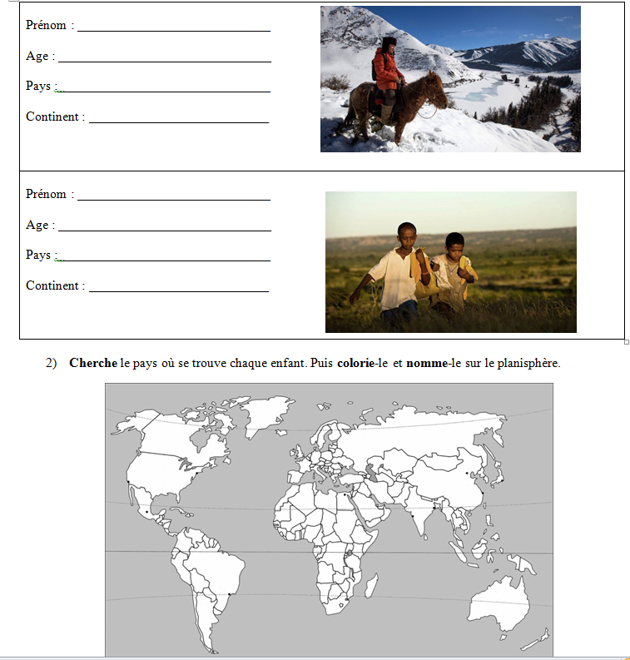

Slide 14
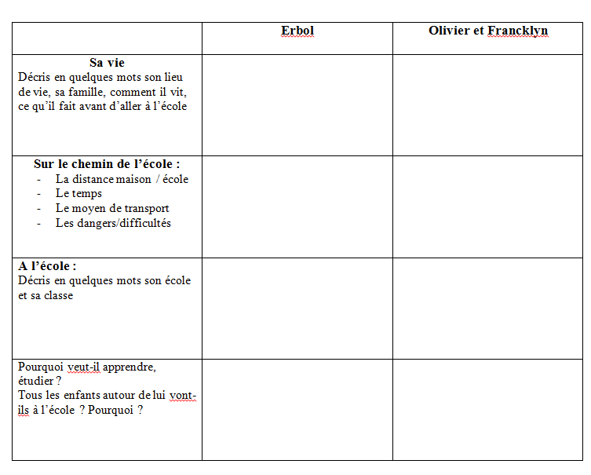

Slide 15
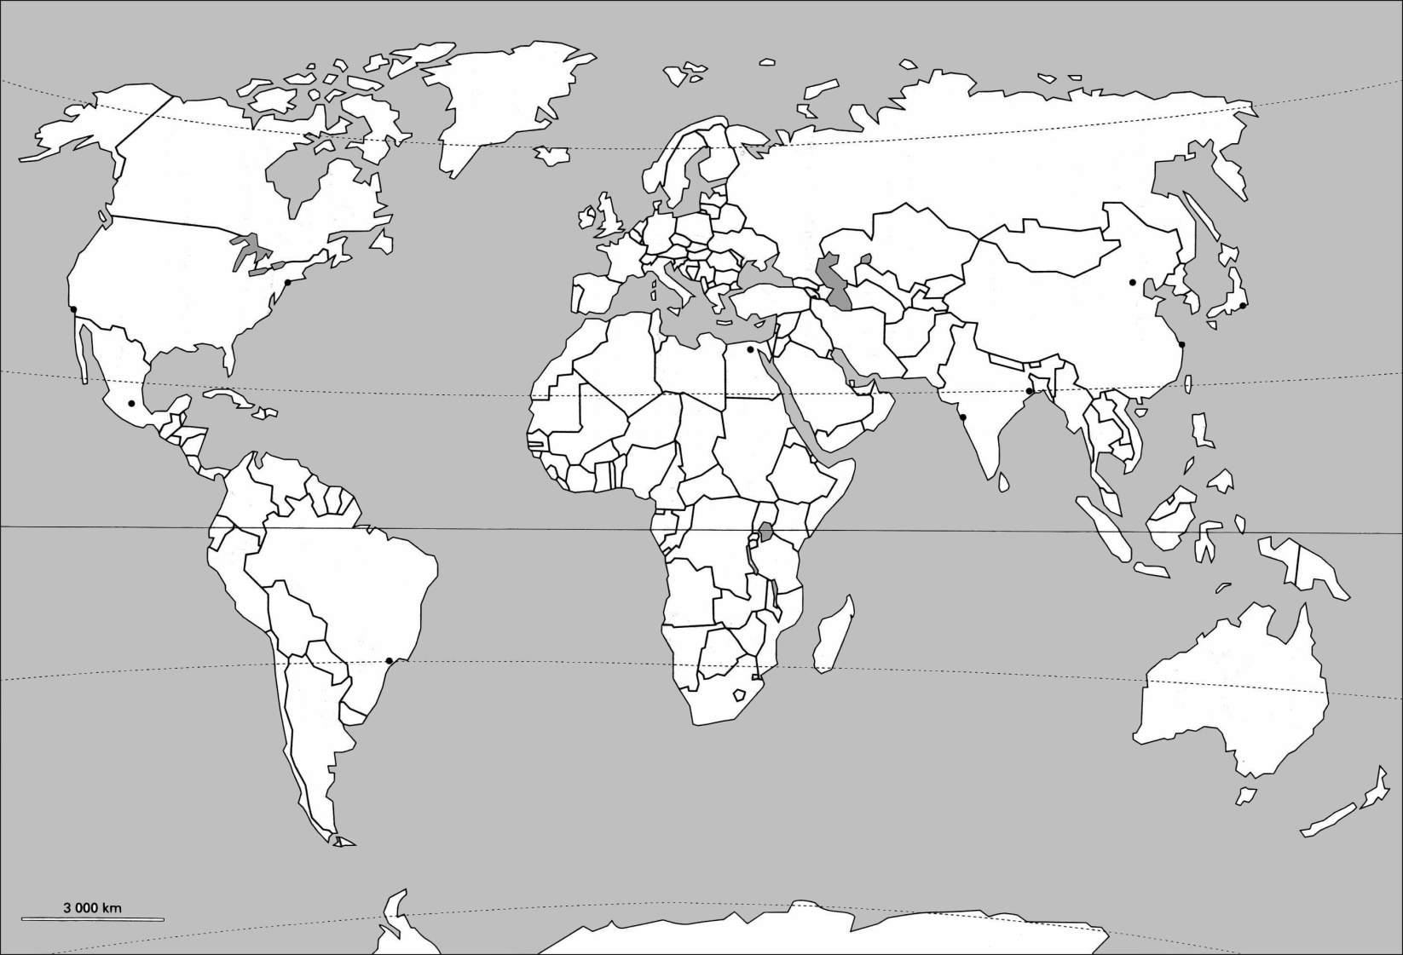

Slide 16
III- L’éducation en France, un droit qui résulte d’une conquête longue mais inachevée

Slide 17
- 1 groupe de 4 et 3 groupes de 3 vont travailler sur la conquête du droit à l’éducation en France.
- 1 groupe de 4 et 3 groupes de 3 vont travailler sur l’accès à l’éducation pour les élèves handicapés.
Chaque élève va avoir un rôle bien défini dans son groupe mais tous doivent avoir le même objectif:
répondre à l’ensemble des questions à l’aide des documents mis à votre disposition en 30 minutes.

Slide 18
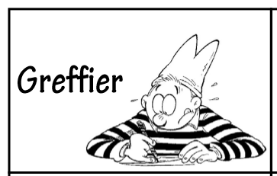
Il est chargé de recopier au propre les réponses du groupe en s’ appliquant.
Le tableau sera ensuite corrigé, évalué et photocopié pour le groupe.
Il est le journaliste qui part poser des questions à M. Lubin (travail sur le handicap à l’école) ou celui qui va visionner la vidéo et répondre aux questions (accès au droit à l’éducation) .
L’émissaire doit transmettre les réponses à son groupe.
Il est chargé de veiller à l’ambiance de travail paisible et de prévenir son groupe du temps qui s’écoule.

Slide 19
Il peut aller voir ce qui se passe dans les autres groupes pour voir si son groupe est sur la bonne piste et pourquoi pas s’inspirer des bonnes idées des autres.

Slide 20
A) Comment l’école est-elle devenue un droit en France ?
Constitution : texte regroupant toutes les lois les plus importantes sur lesquelles repose l’Etat

Slide 21
B) Quelle est la situation des enfants handicapés face à l’éducation en France ?
Loi du 11 février 2005 définition du handicap
« Constitue un handicap, au sens de la présente loi, toute limitation d'activité ou restriction de participation à la vie en société subie dans son environnement par une personne en raison d'une altération substantielle, durable ou définitive d'une ou plusieurs fonctions physiques, sensorielles, mentales, cognitives ou psychiques, d'un polyhandicap ou d'un trouble de santé invalidant. »

Slide 22
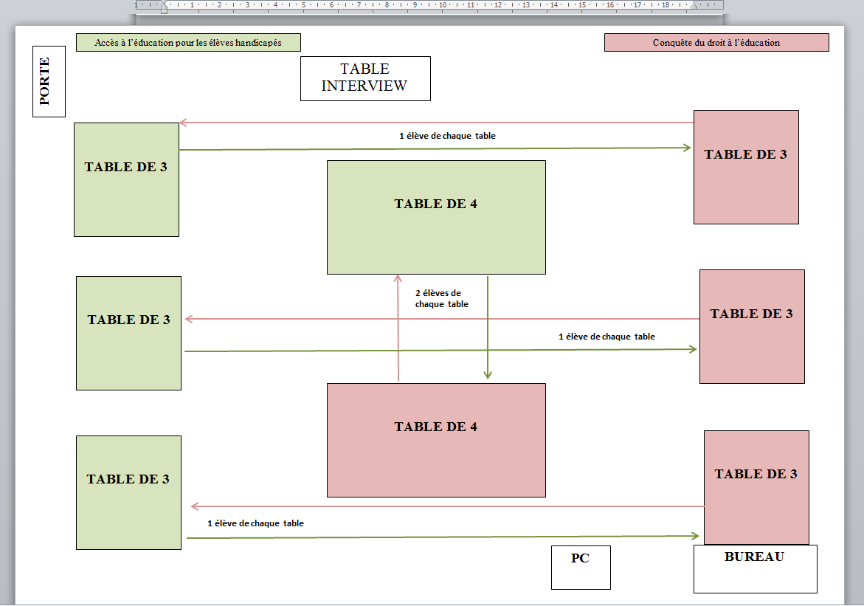

Slide 23
Bilan :
Aujourd’hui le droit à l’éducation continue encore de progresser en France, sa conquête n’est pas achevée : par exemple la loi du 11 février 2005 permet aux élèves handicapés d’avoir les mêmes droits que les autres, mais elle n’est pas encore partout appliquée.

